Slide 1
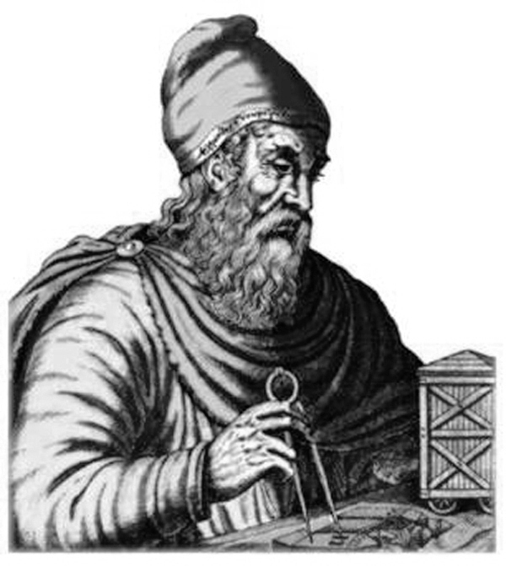
Исследовать - изучать, подвергать научному изучению

Slide 2
БЛИЦ-ОПРОС «ПРОВЕРЬ СЕБЯ!»
Что такое словосочетание?
Синтаксис – это… ?
Чем отличается предложение от словосочетания?
Что составляет грамматическую основу предложения?
Виды предложений по цели высказывания.
Виды предложений по эмоциональной окраске.
Виды предложений по наличию второстепенных членов предложения ?

Slide 7
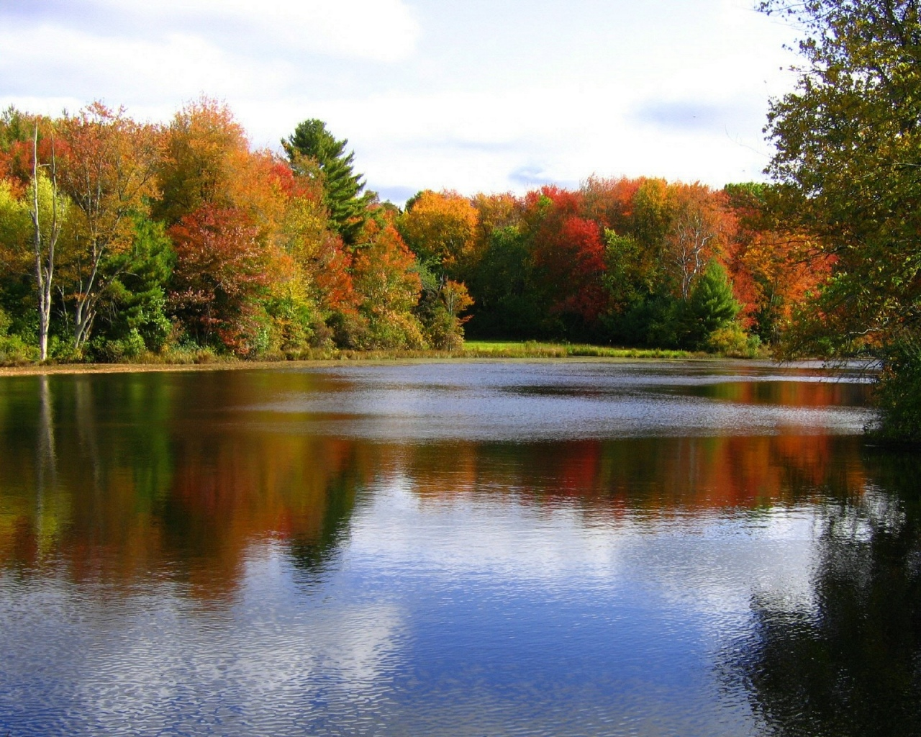

Slide 9
Схемы предложений
[- =].ПП
[- =], [- =].СП

Slide 10
Подлежащее Сказуемое

Slide 11
, Подлежащее сказуемое подлежащее сказуемое

Slide 12
1.[- =], [- =]. 2.[- =], [- =], [- =].
Сложное предложение состоит из двух или нескольких простых предложений

Slide 13
Сложные предложения
с союзной связью
с бессоюзной связью

